Slide 1
1.游戏中所有文字，能放大的都要尽量调大字号
2.所有新增涉及“拖动”这种提示操作类的词语，在美观的前提下可以适当变色处理，更醒目

Slide 2
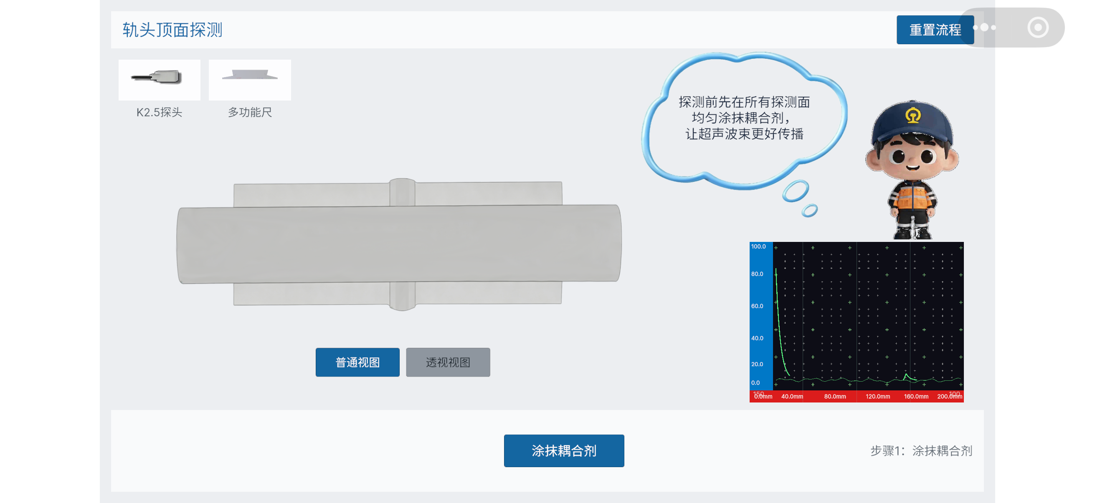
可以在“涂抹耦合剂”按钮旁边加一个“点击这里”的提示

Slide 3
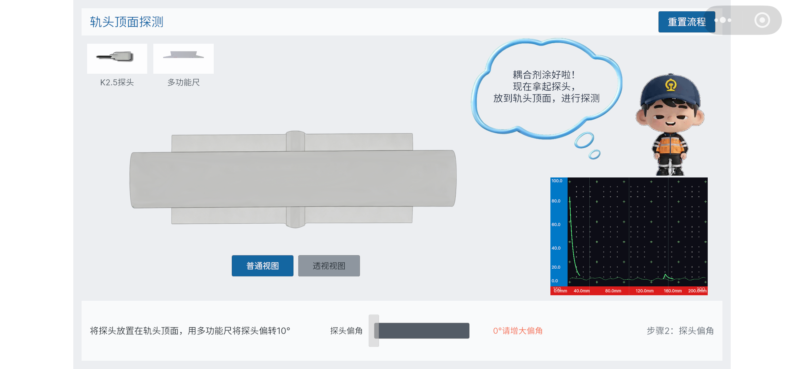
增加“拖动探头”提示

Slide 4
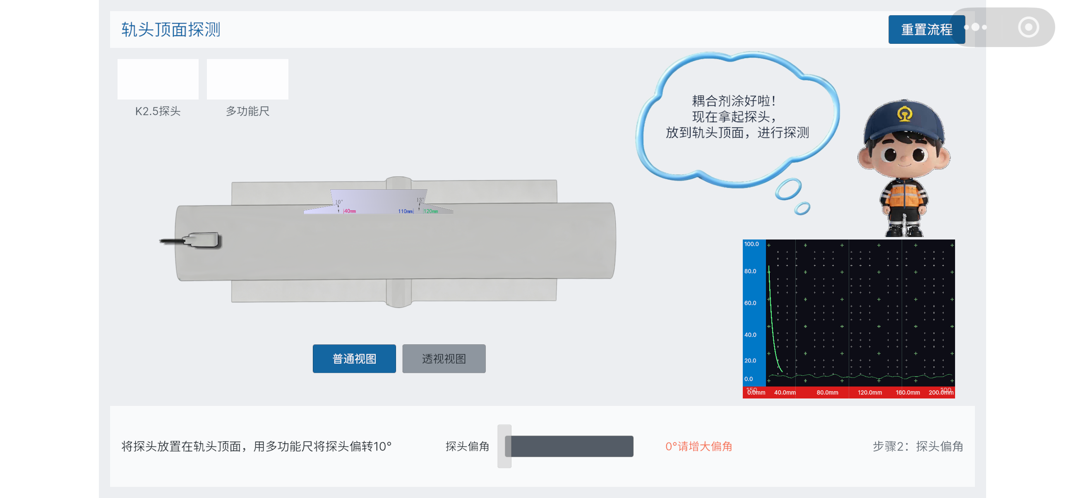
增加 “拖动多功能尺至探头处”提示

Slide 5
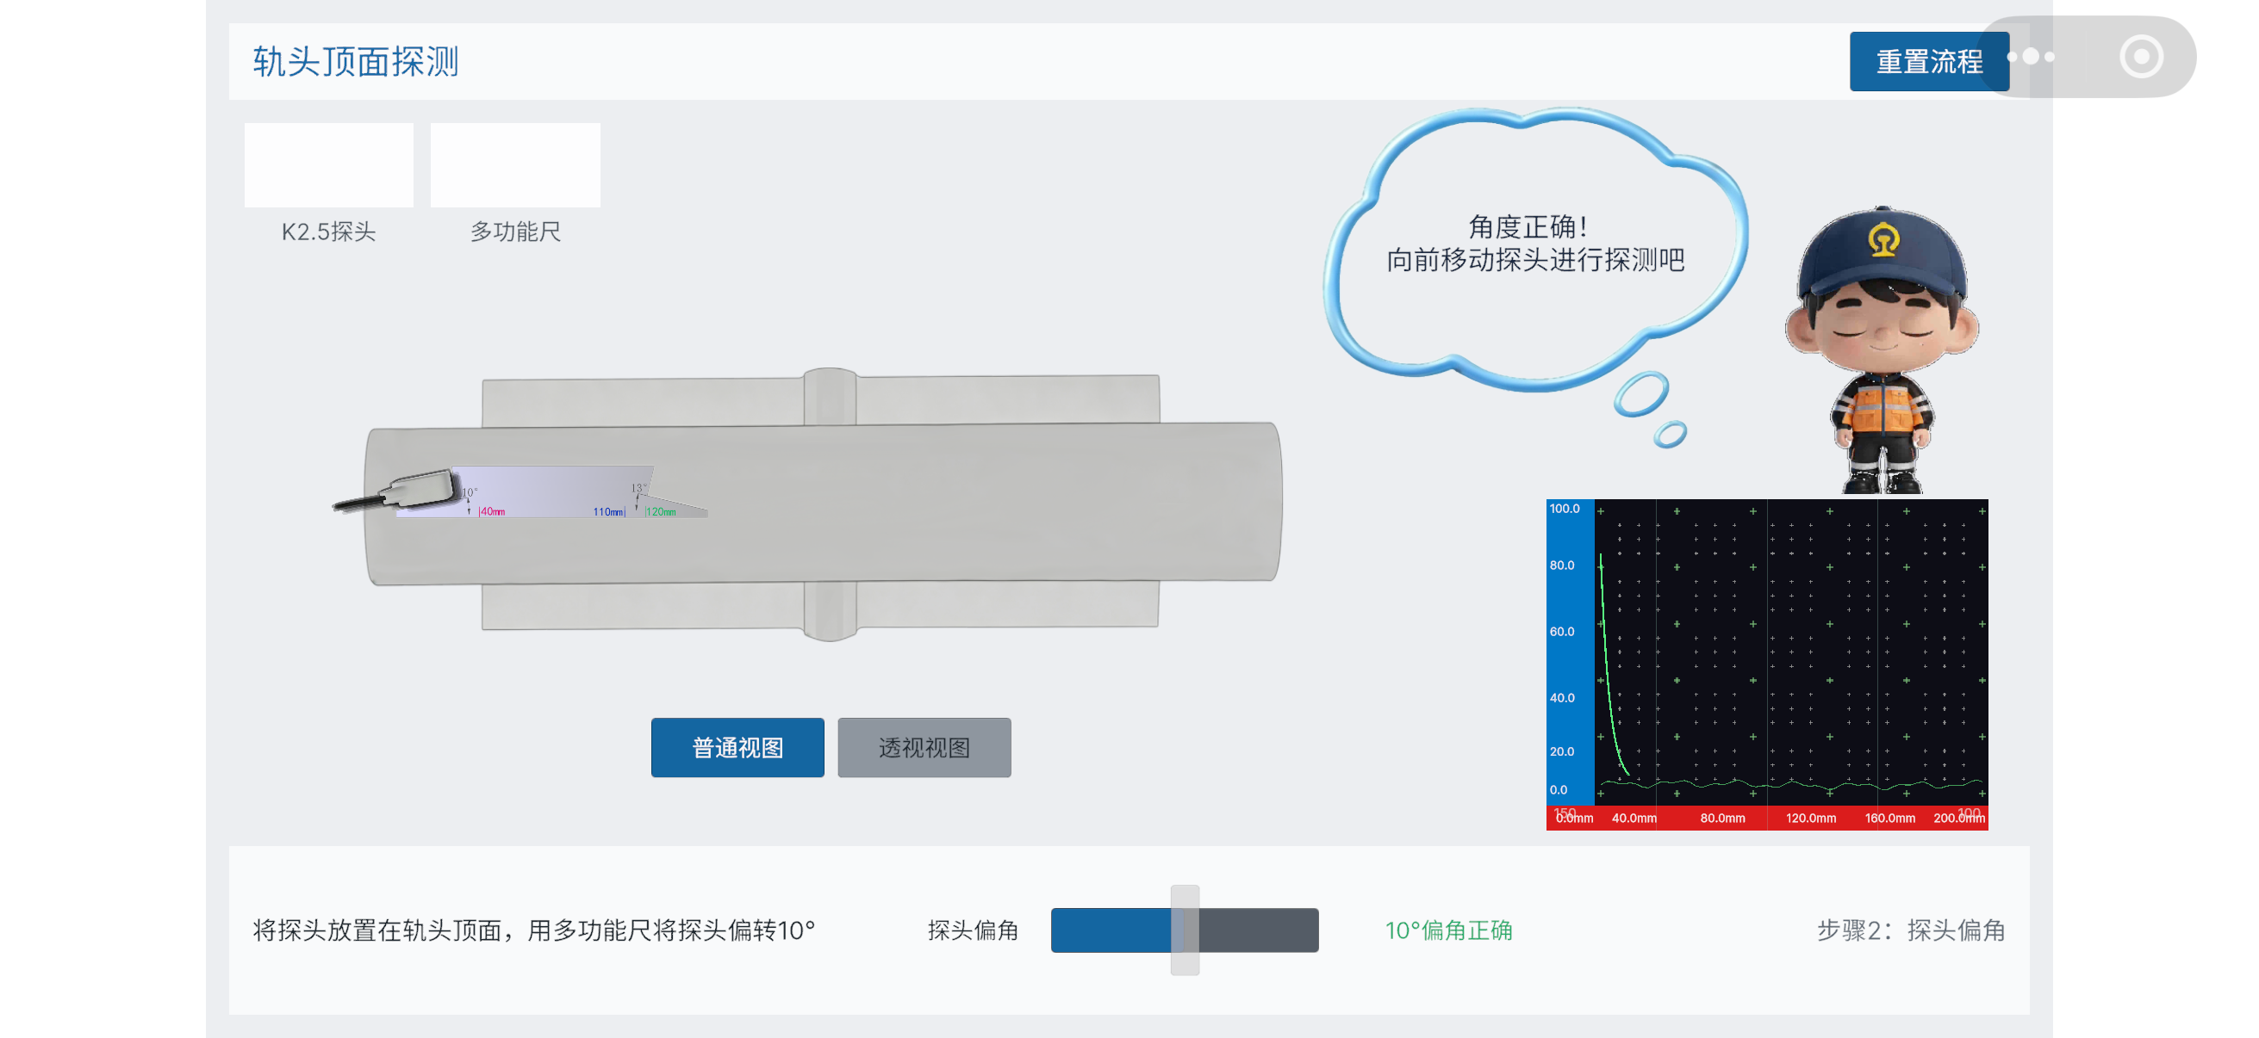
可以在这里增加一个“滑动此处调整偏角”提示

Slide 6

增加“拖动多功能尺放回工具栏”提示

Slide 7
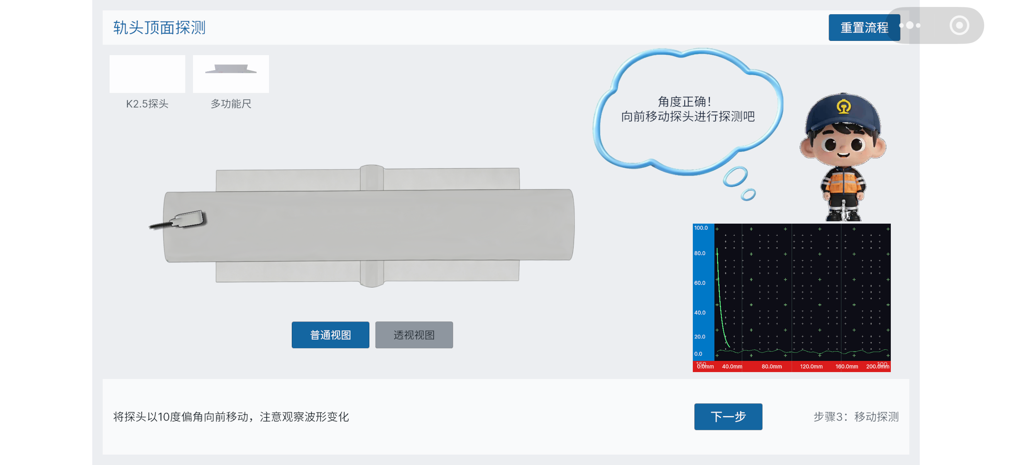
增加 “拖动探头向前移动”提示

Slide 8
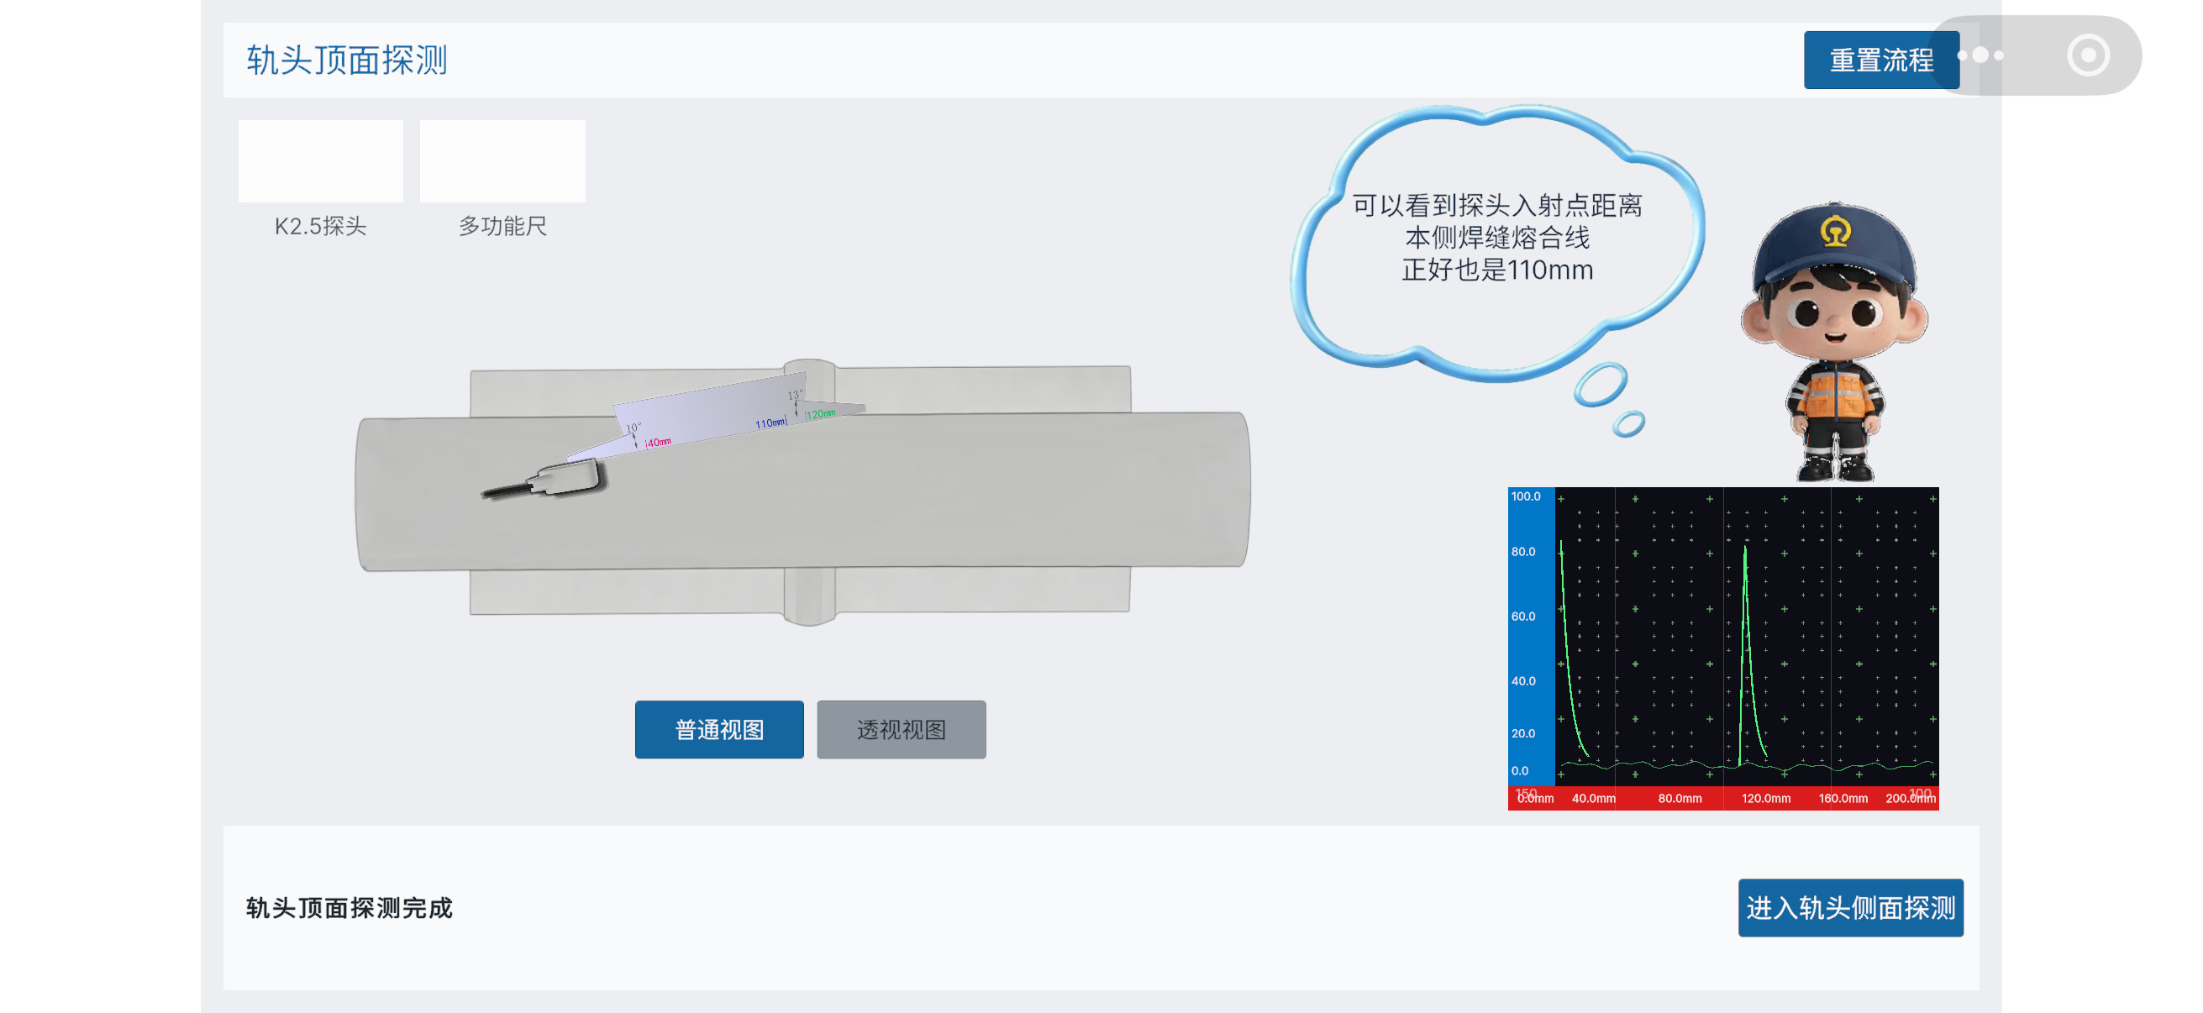
增加“拖动多功能尺放在探头上方”提示

Slide 9
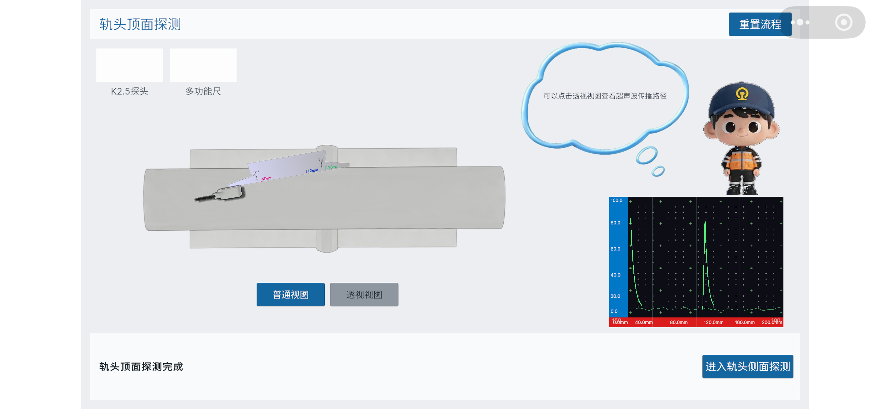
可以点击透视视图（换行）
查看超声波传播路径

Slide 10
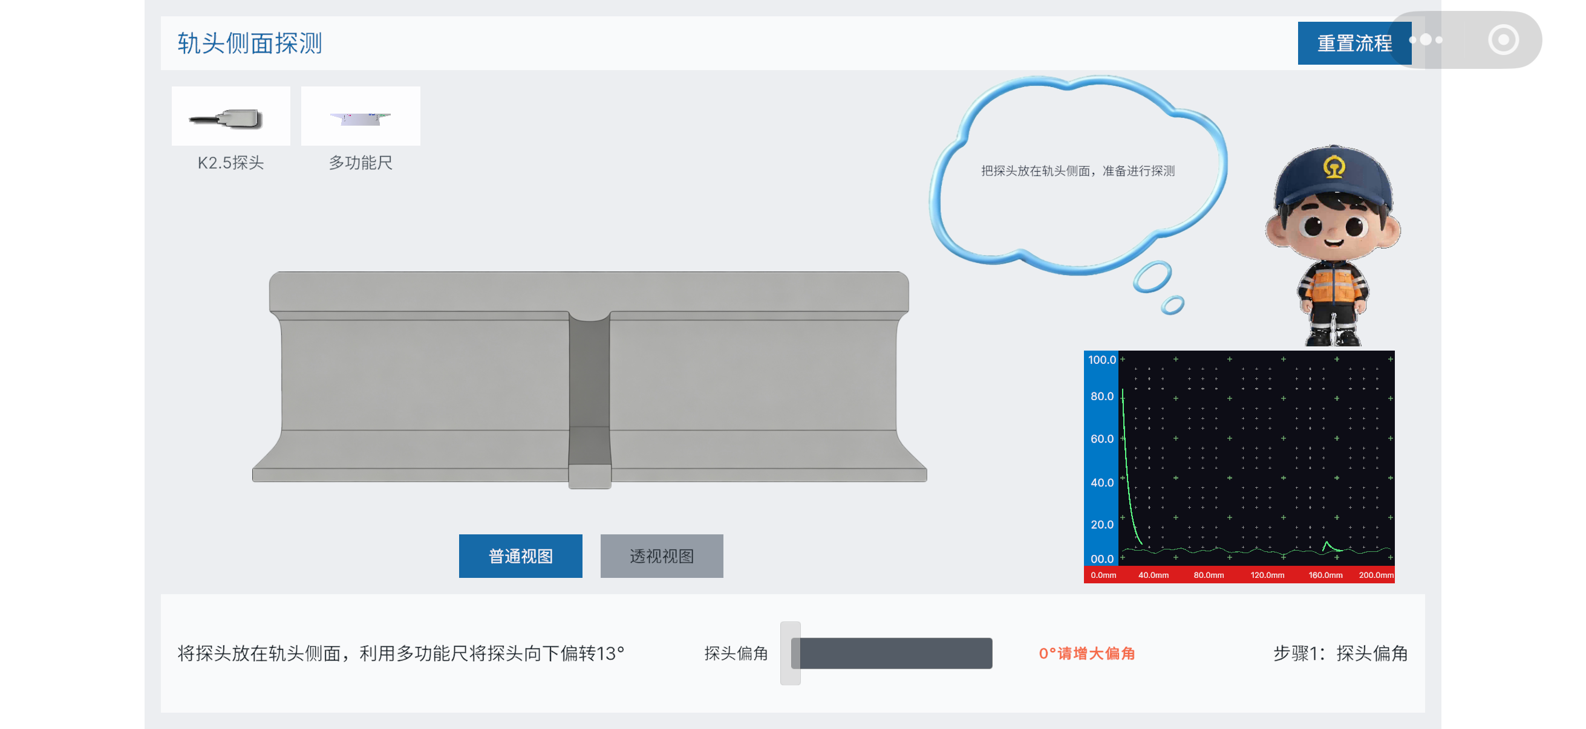
增加“拖动探头”提示
把探头放在轨头侧面，（换行）
准备进行探测

Slide 11
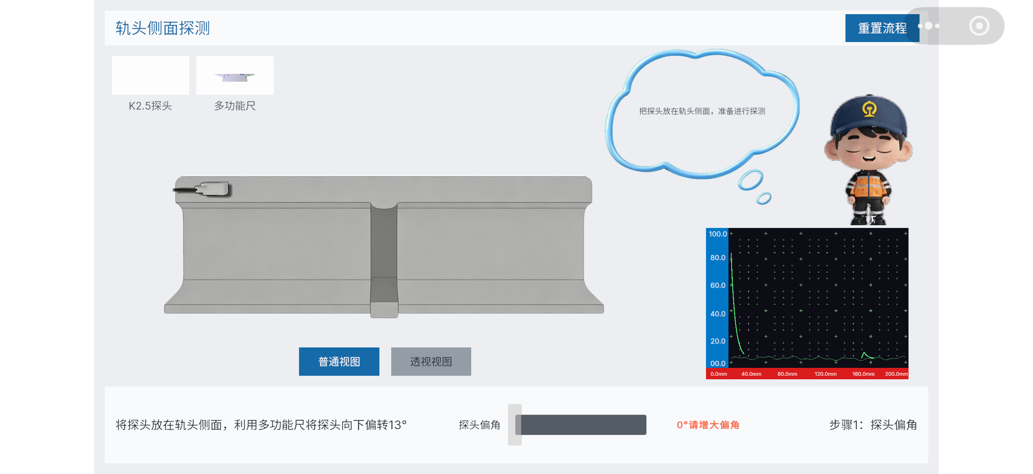
增加 “拖动多功能尺至探头处”提示

Slide 12
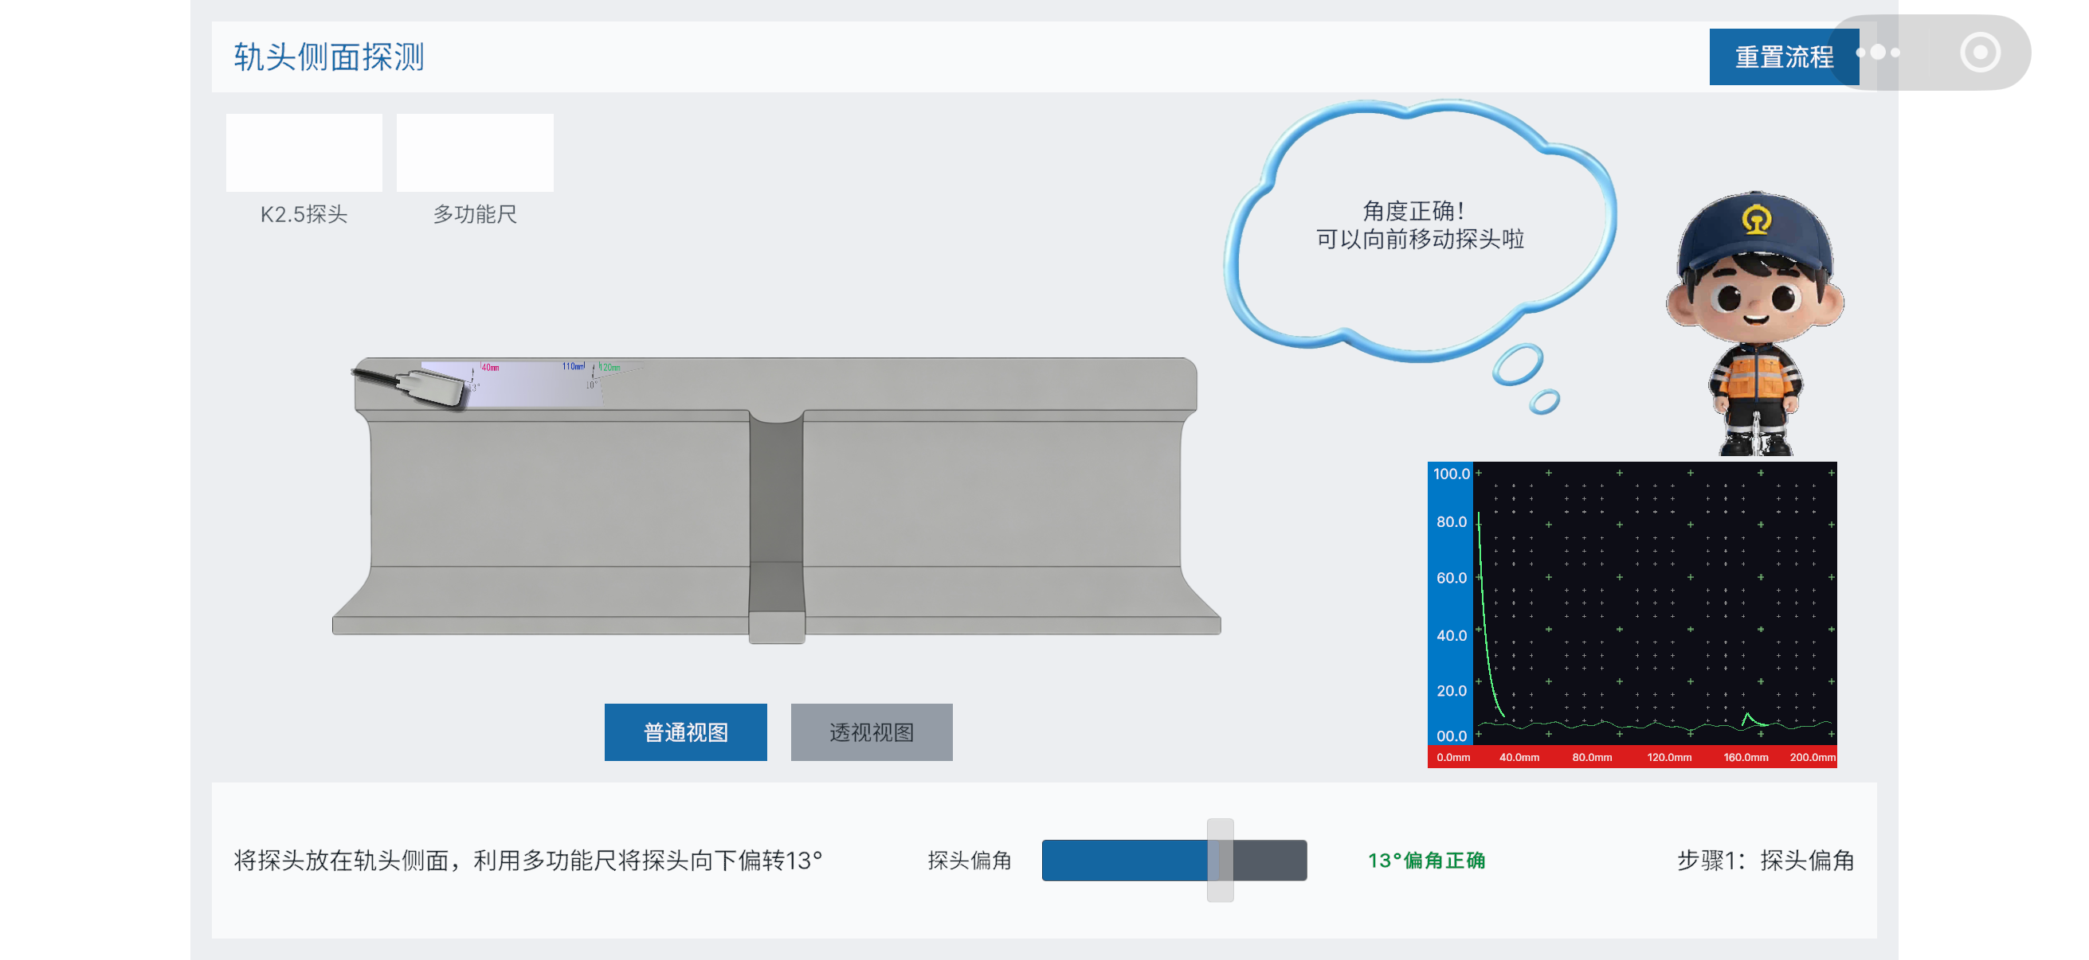
可以在这里增加一个“滑动此处调整偏角”提示

Slide 13

增加“拖动多功能尺放回工具栏”提示

Slide 14

增加 “拖动探头向前移动”提示

Slide 15
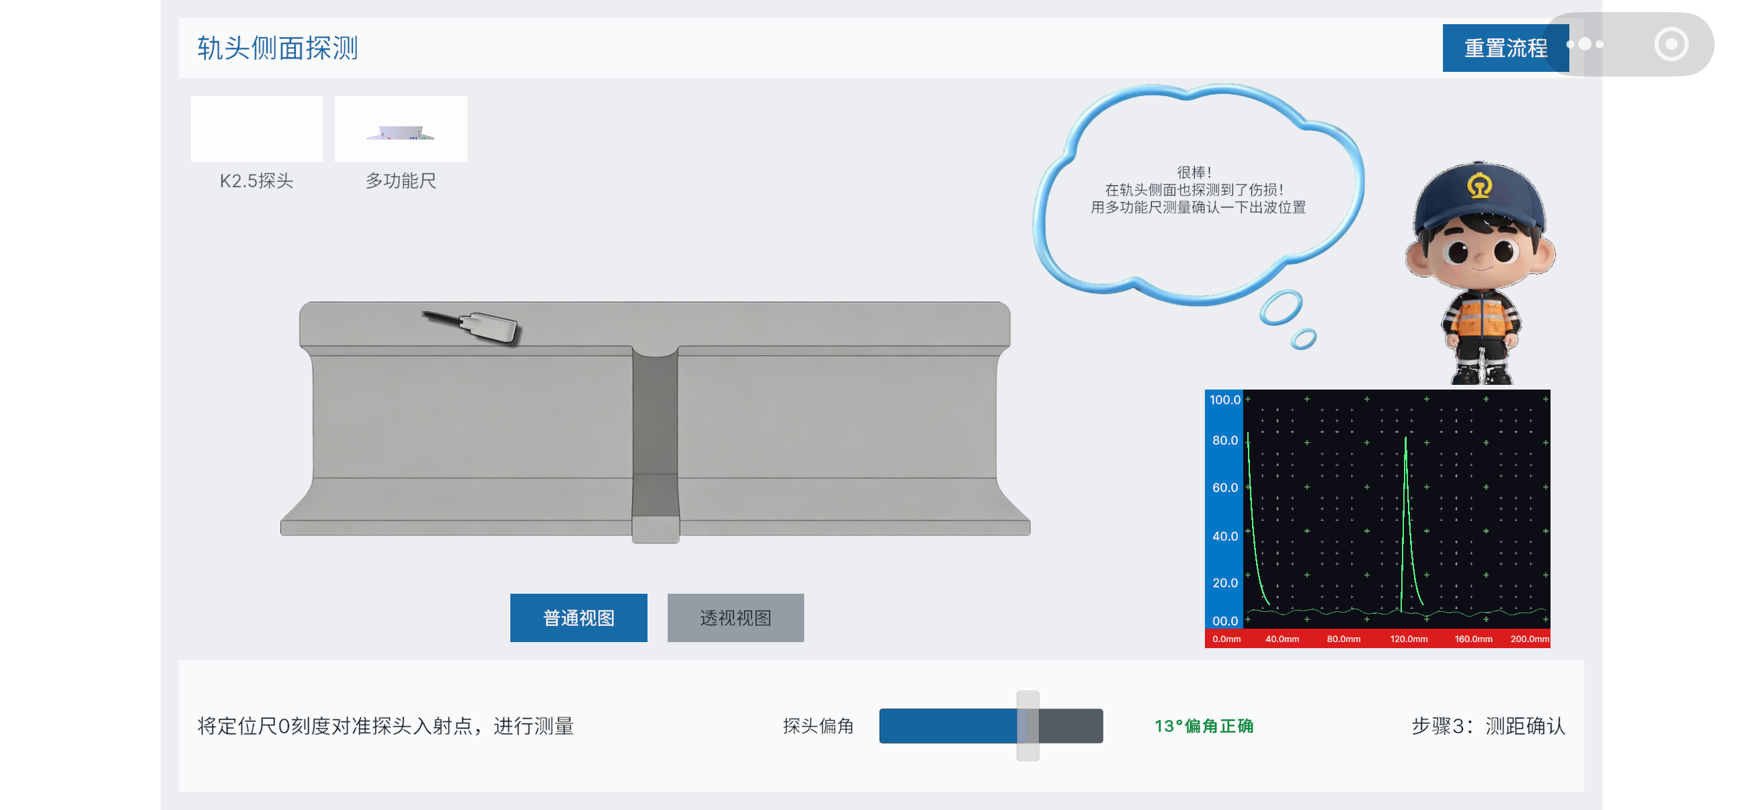
字号可以稍微调大一点，如果实在放不下，最后一句可以改成“用多功能尺测量（换行）确认一下出波位置
增加“拖动多功能尺放在探头上方”提示

Slide 16
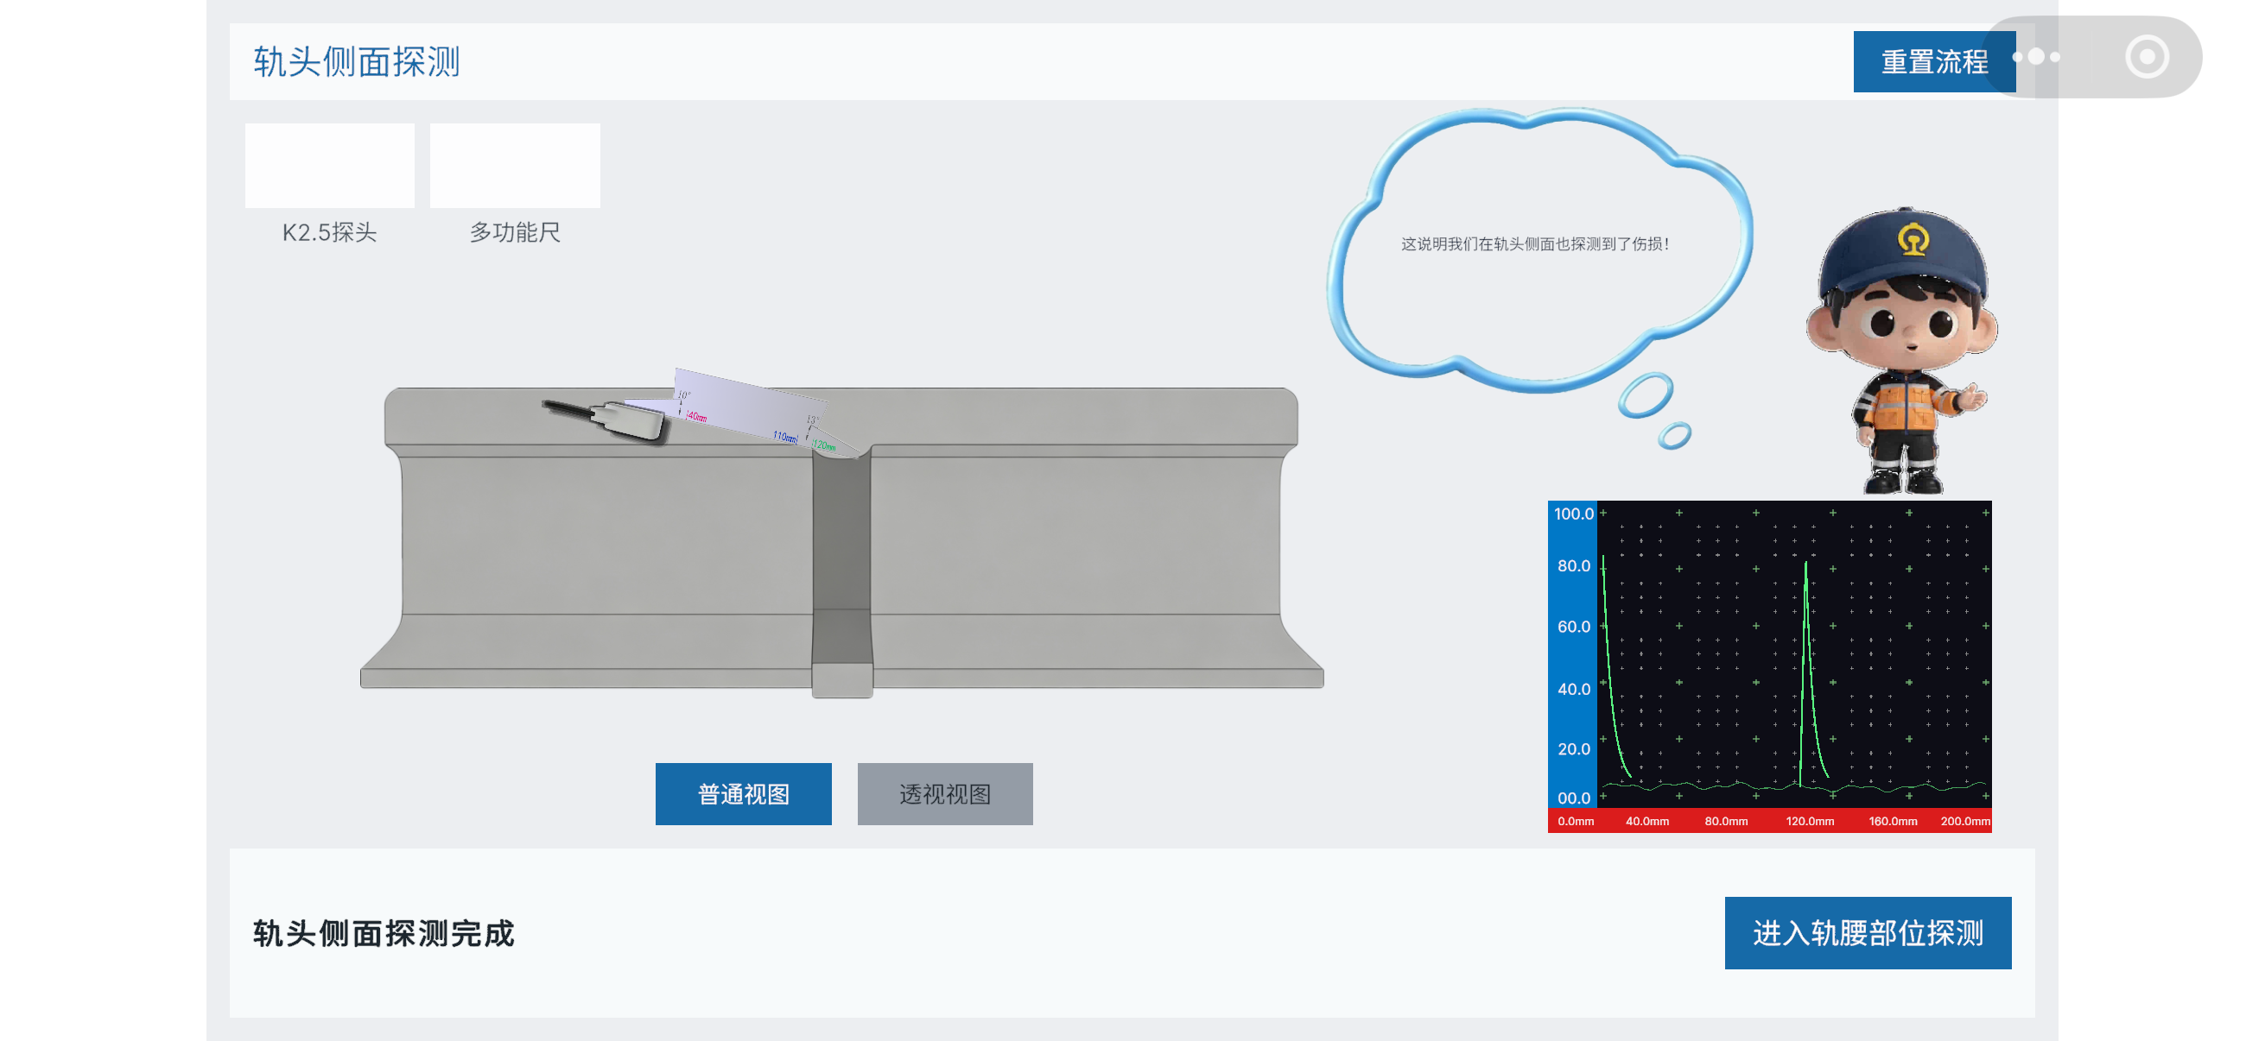
这说明我们在轨头侧面（换行）
也探测到了伤损！

Slide 17
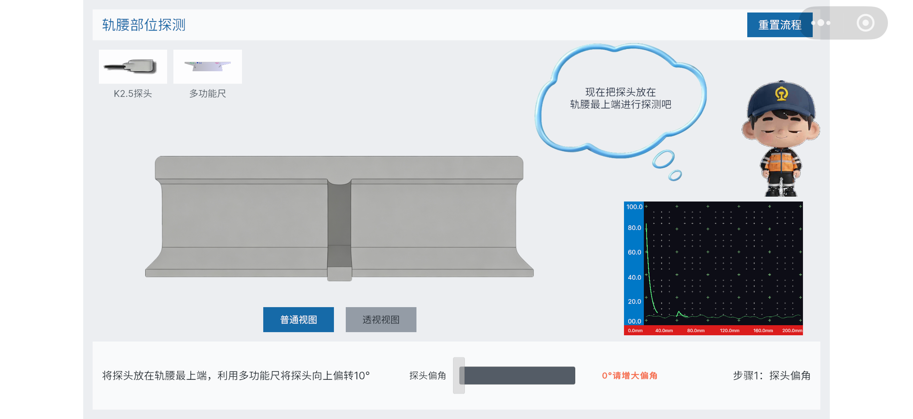
增加“拖动探头”提示

Slide 18
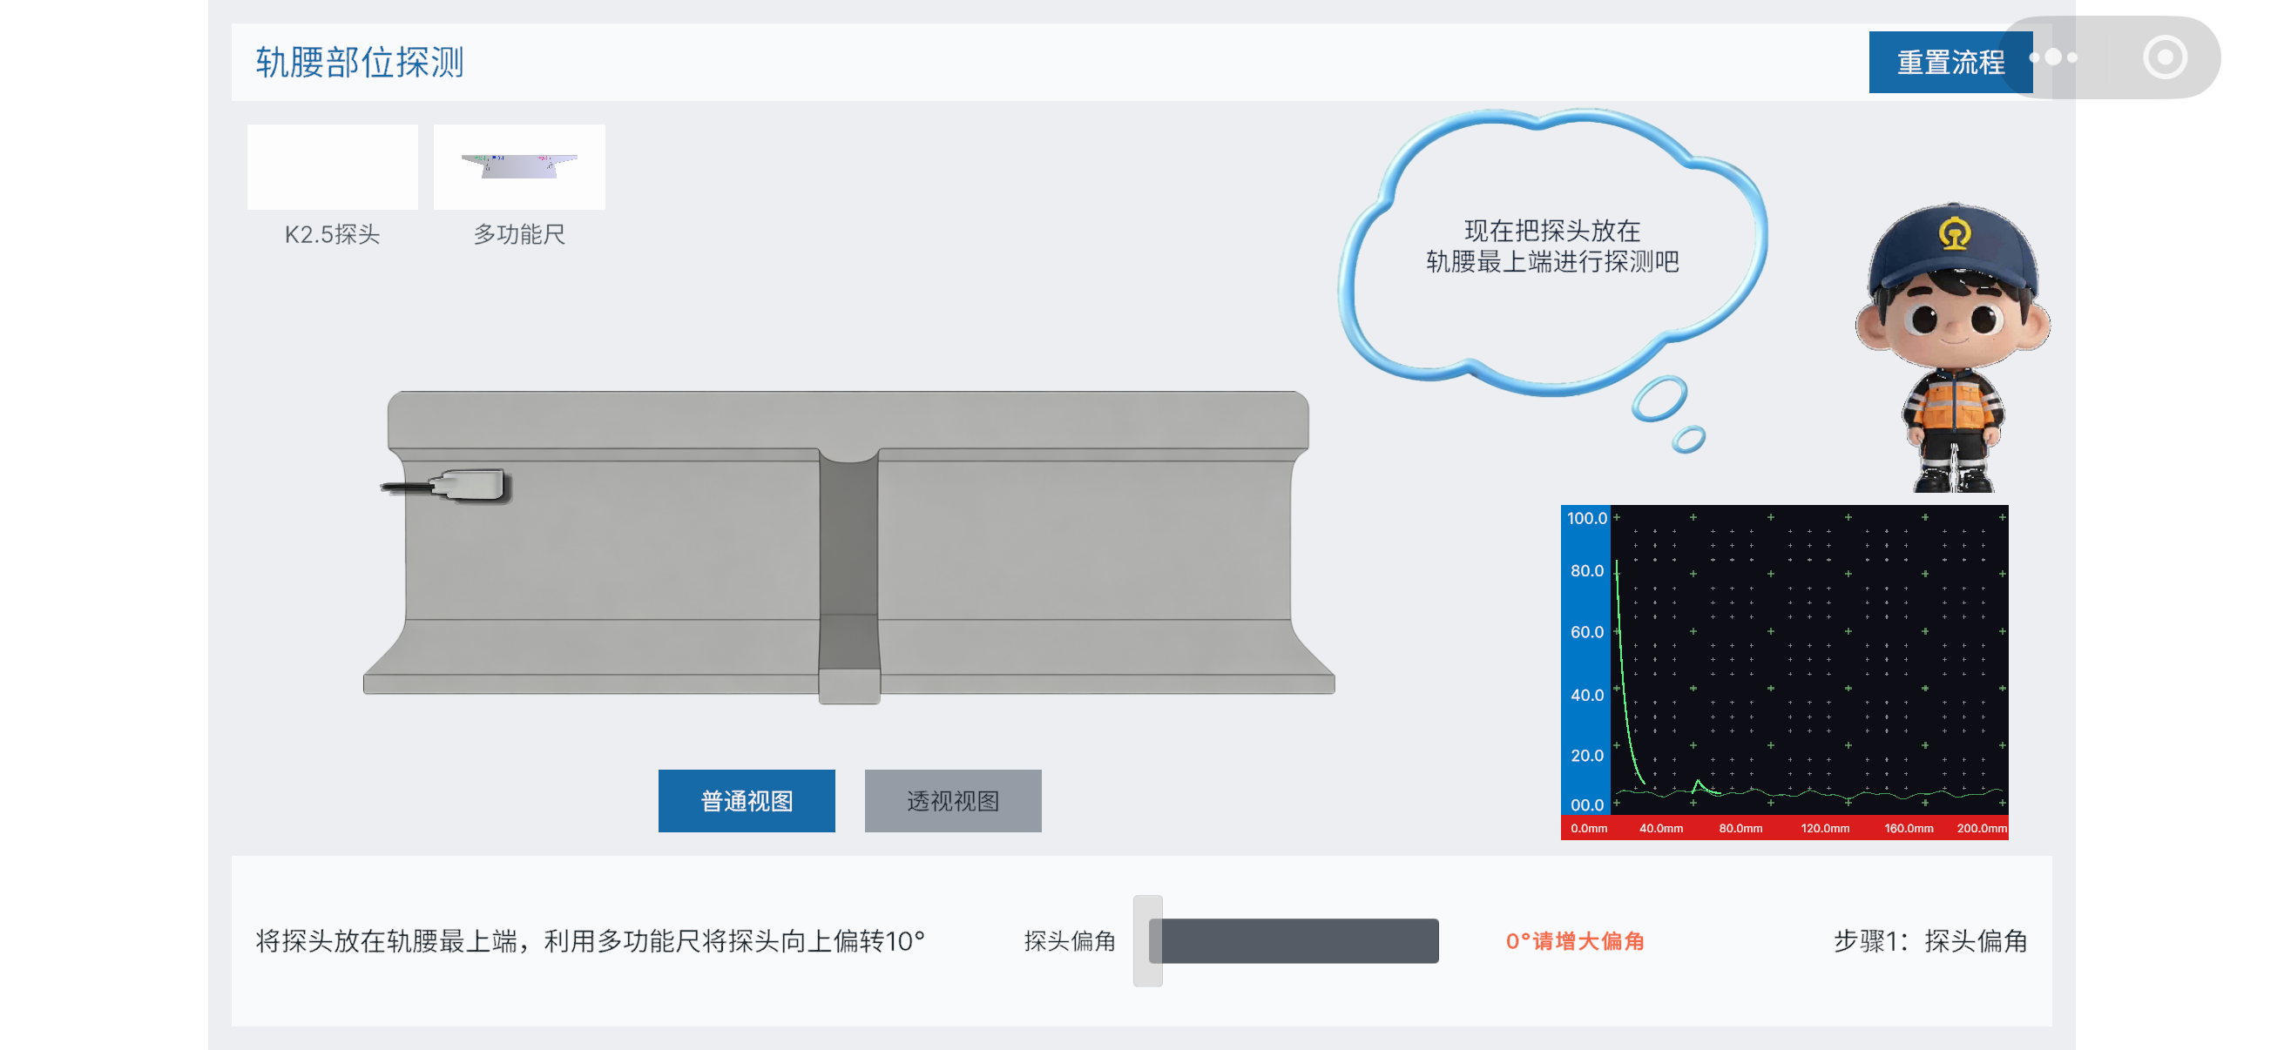
增加 “拖动多功能尺至探头处”提示

Slide 19

可以在这里增加一个“滑动此处调整偏角”提示

Slide 20
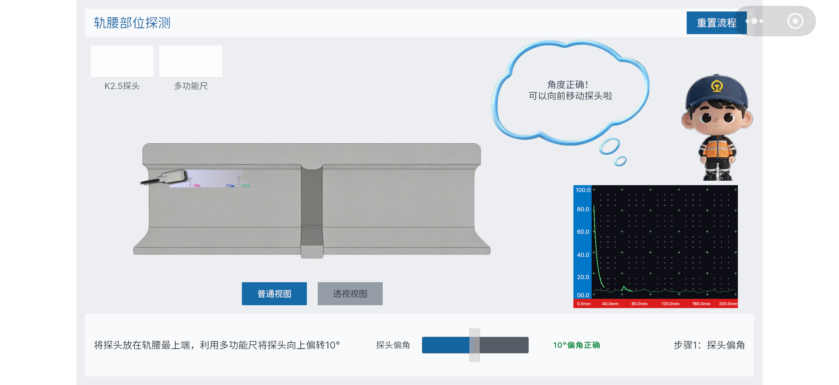
增加“拖动多功能尺放回工具栏”提示

Slide 21

增加 “拖动探头向前移动”提示

Slide 22

增加“拖动多功能尺放在探头下方”提示
字号可以稍微调大一点，实在放不下就改成
“用多功能尺（换行）
确认一下出波位置”

Slide 23
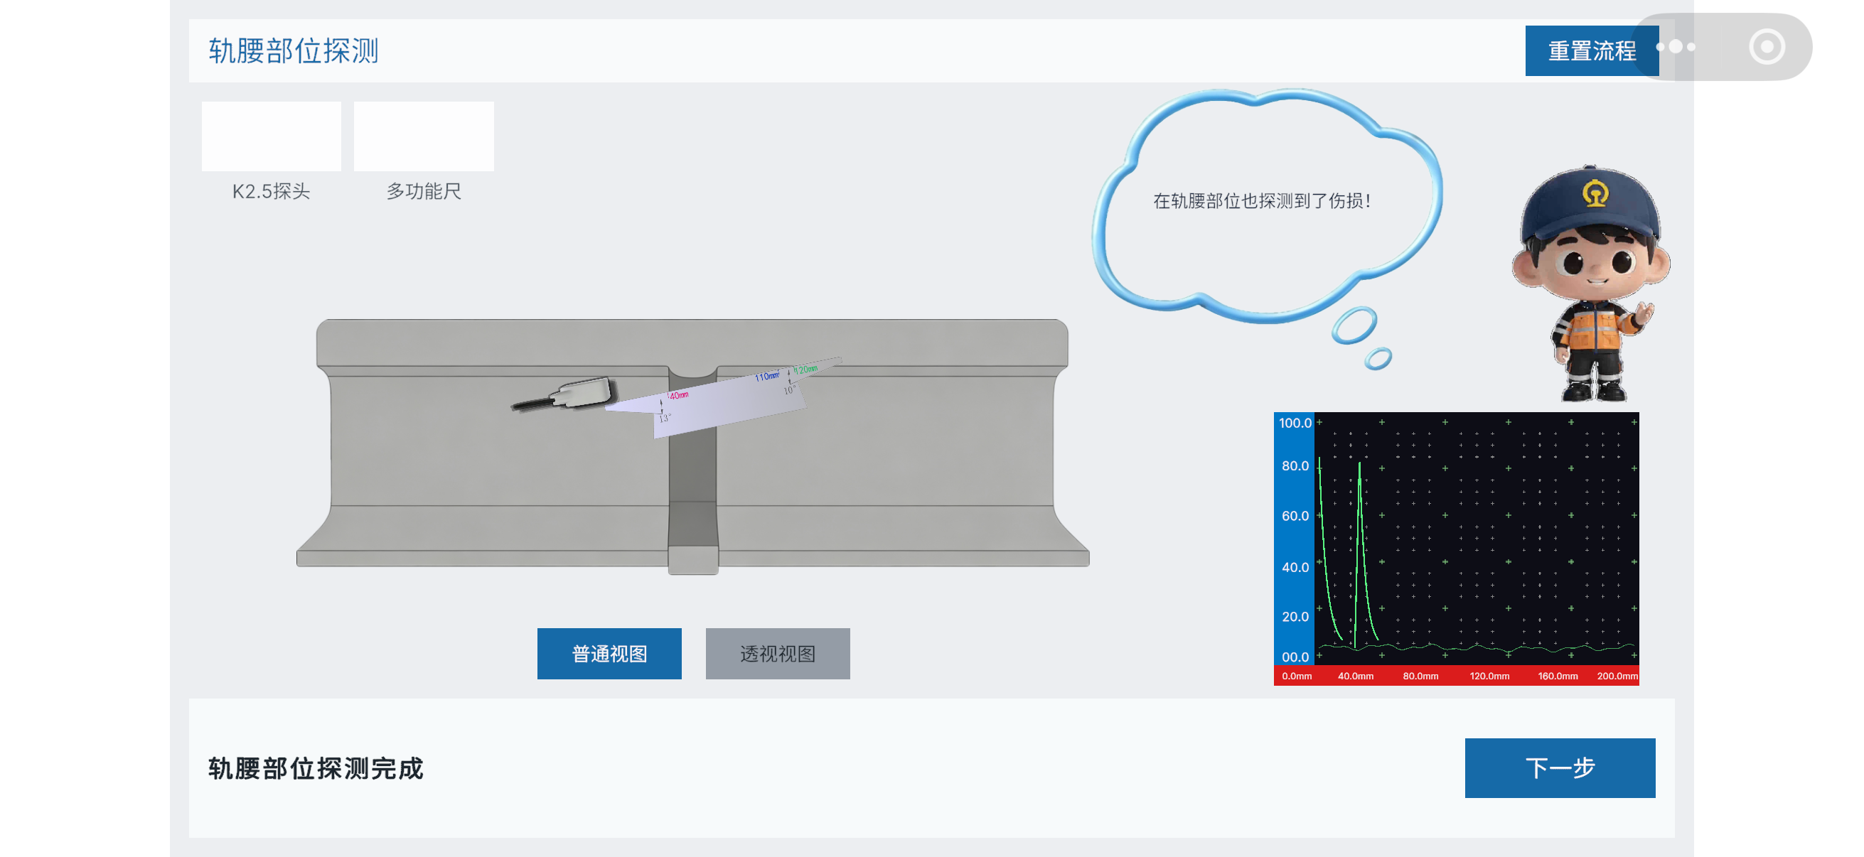
“在轨腰部位（换行）
也探测到了伤损”

Slide 24
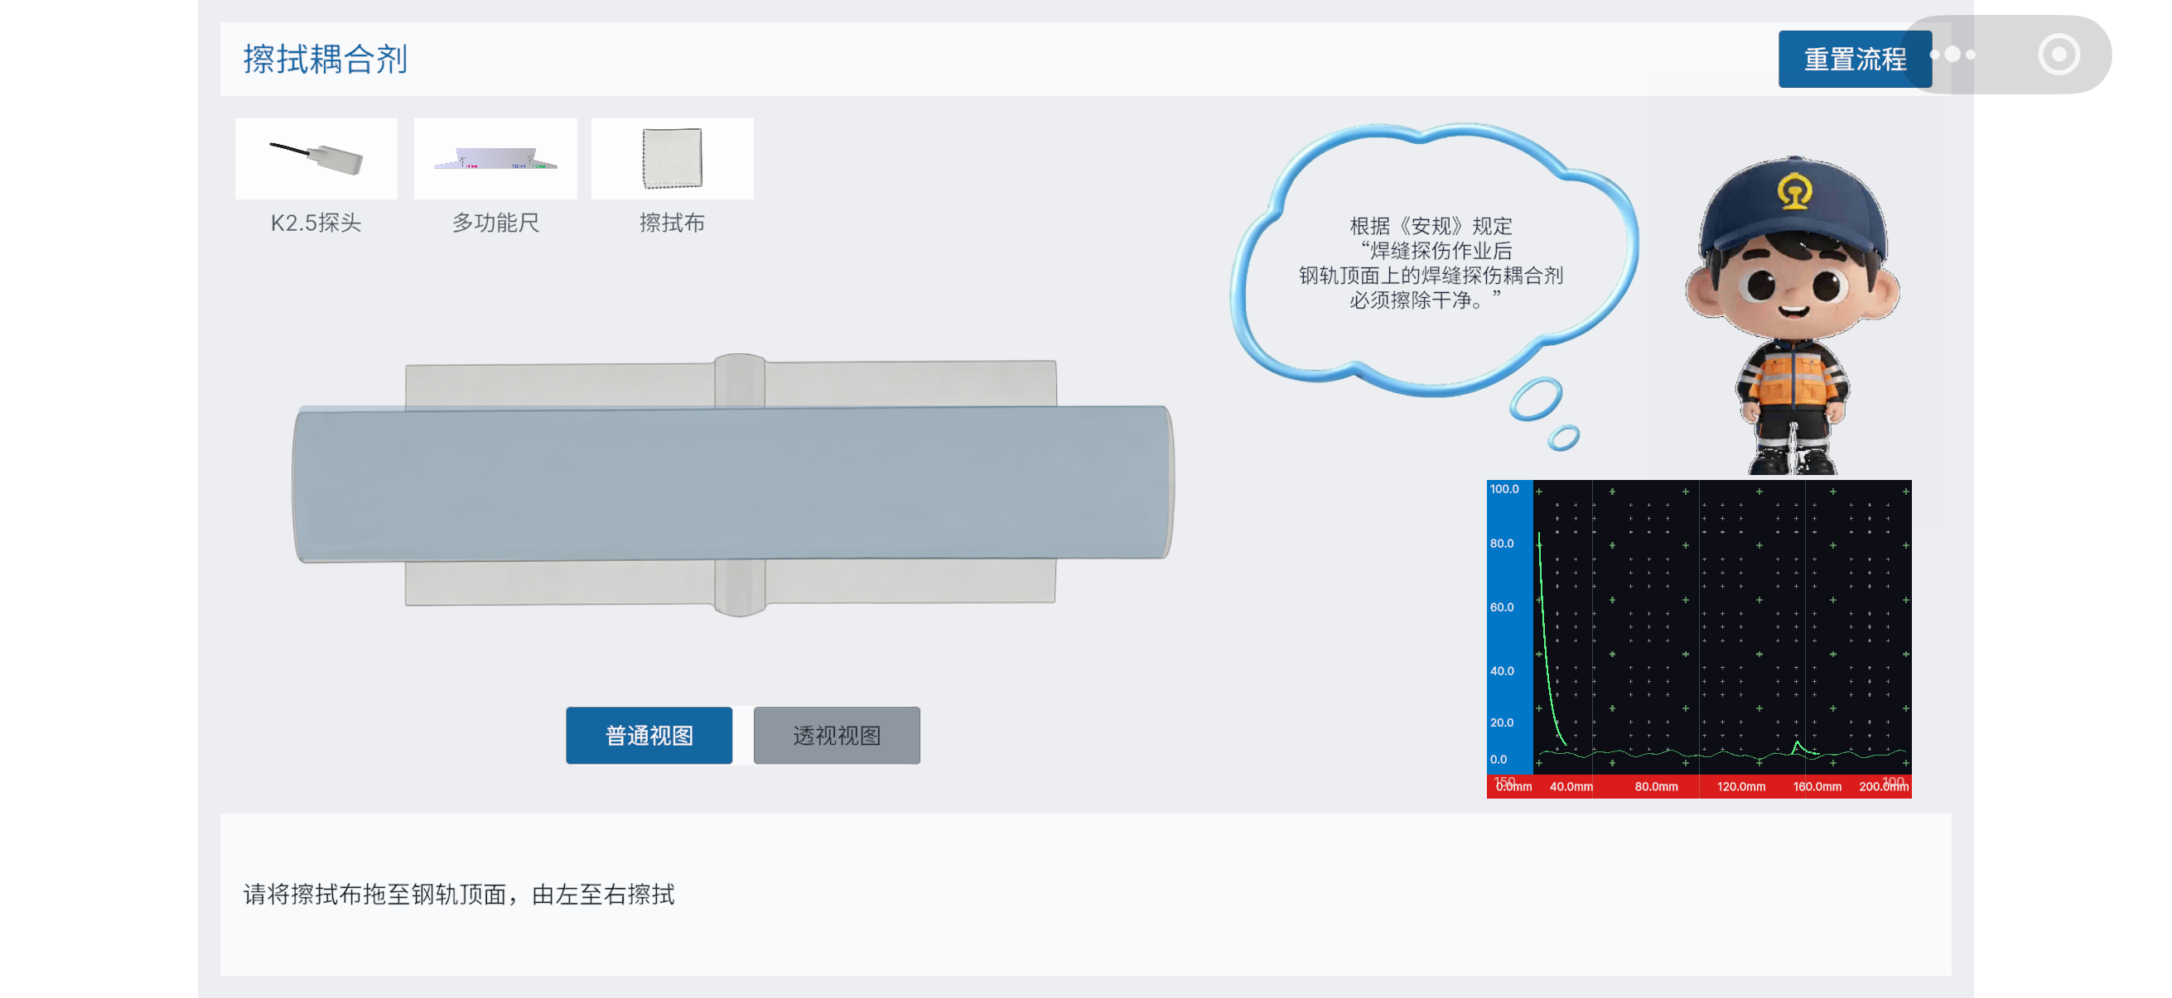
增加“拖动擦拭布”提示

Slide 25
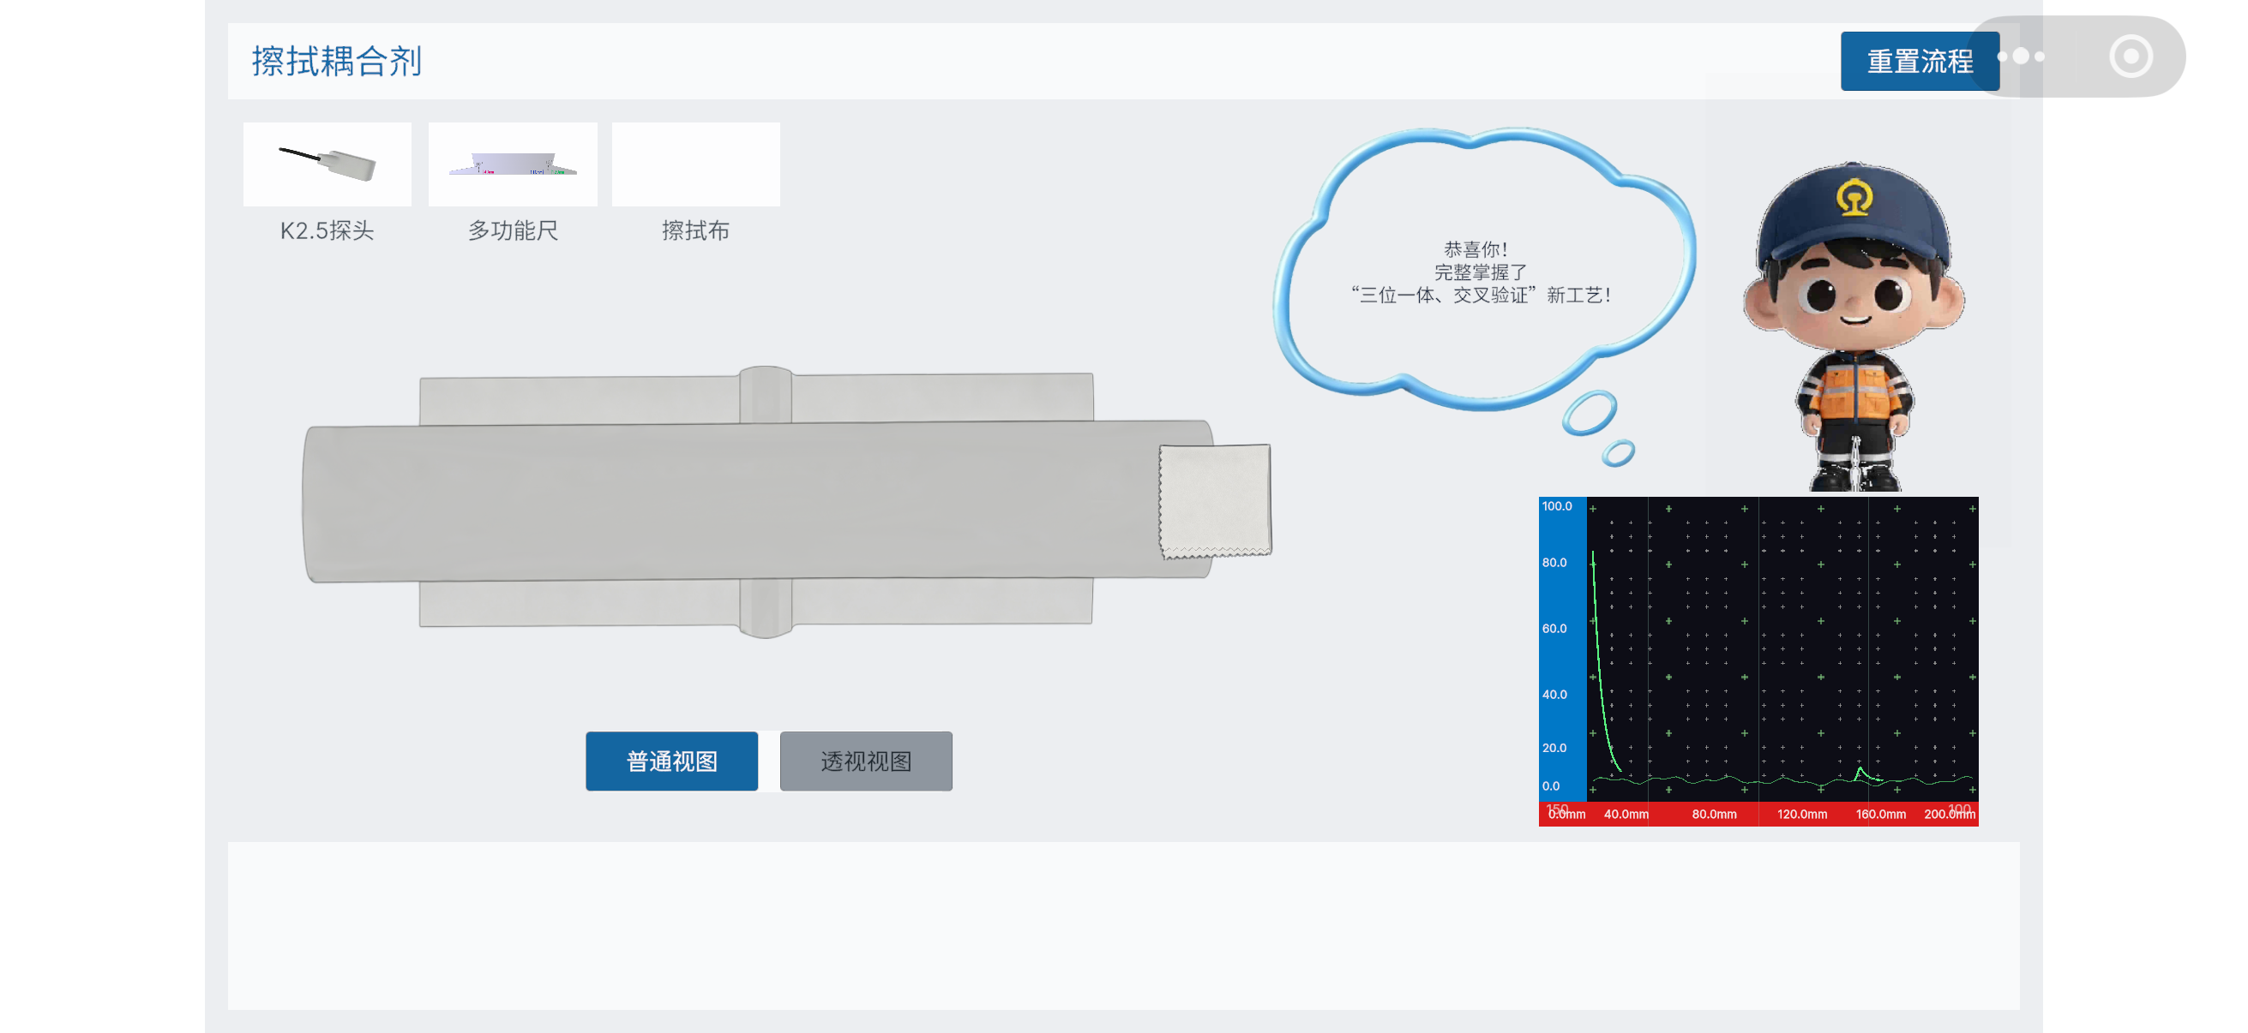
改成“恭喜你！（换行）
完整掌握了（换行）
“三位一体、交叉验证”（换行）
新工艺！”

Slide 26
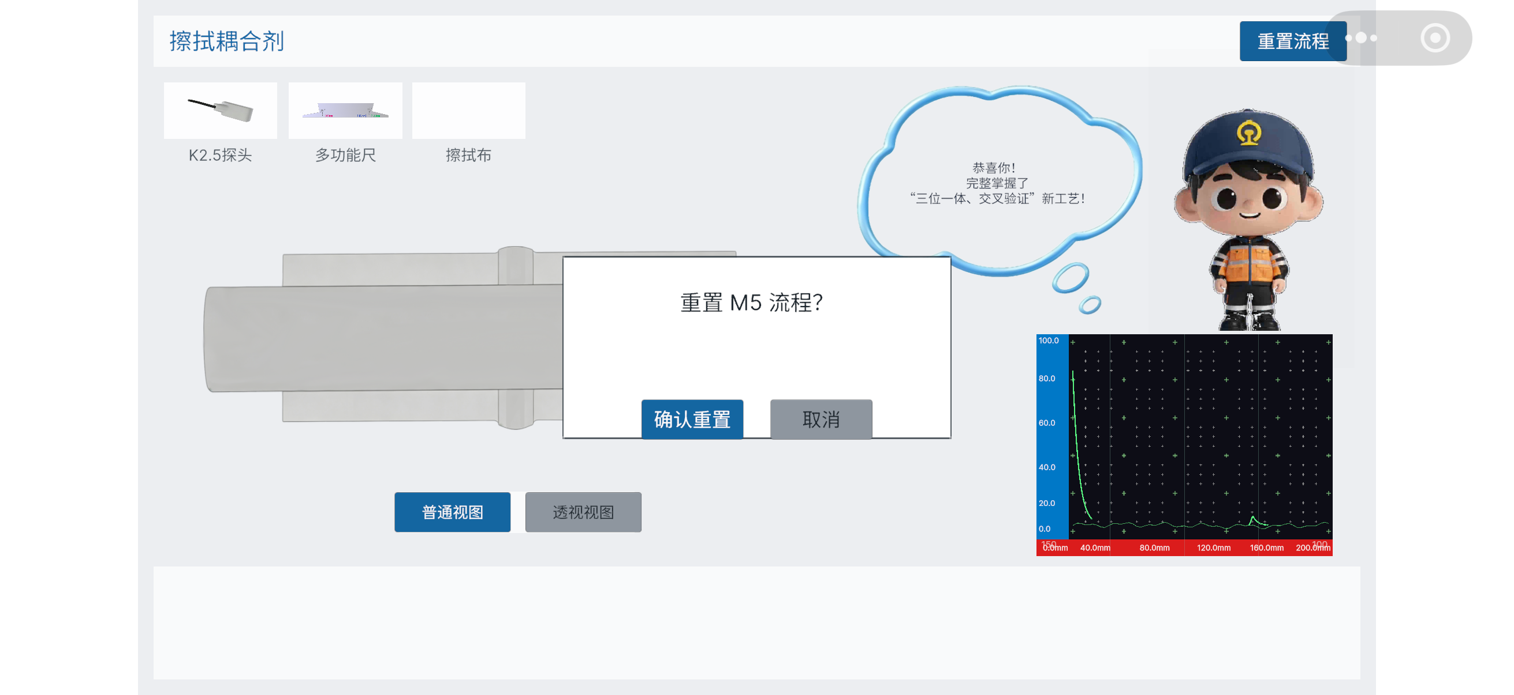
“重置擦拭流程？”

